Slide 1
Las bases de datos
Pensamiento computacional
Abril 2019
José Viejo Huerta

Slide 2
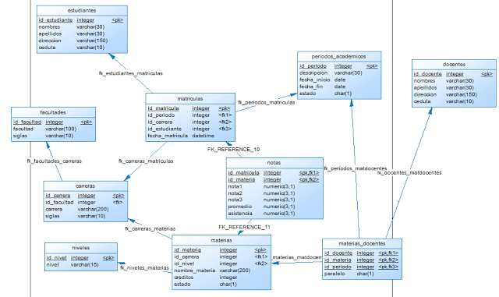
Modelo de Datos
Tablas, Campos
Primary Key
Foreign Key

Slide 3
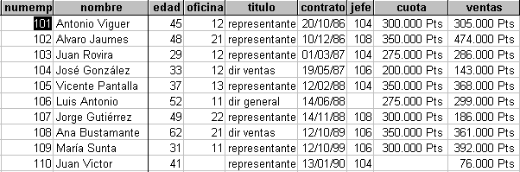
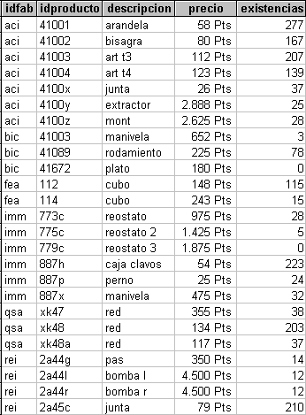
¿Cómo son las tablas?
Tabla de Clientes
Tabla de Productos

Slide 4
SQL
Structurated Query Languaje. Lenguaje estructurado de acceso a base de datos
Está normalizado. El mismo lenguaje lo podemos usar con bases de datos de diferentes fabricantes.
Que nos permite
Mantener la estructuras: Crear, Modificar, Eliminar Tablas
Manipular los datos que contienen las tablas
Insertar, Actualizar, Eliminar, Seleccionar.

Slide 5
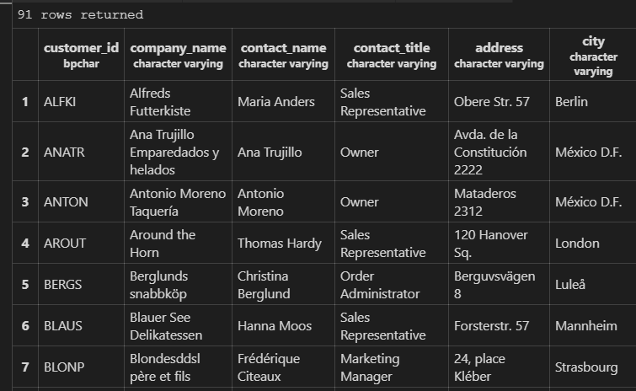
La select
Select * from customers

Slide 6
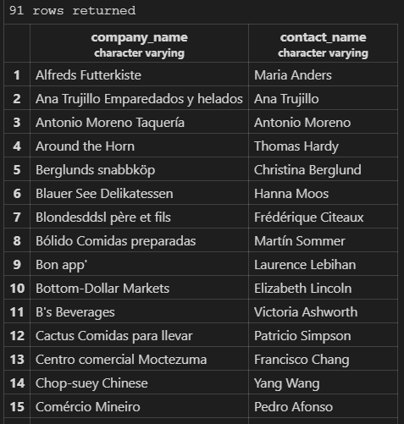
Solo quiero unas columnas
select company_name, contact_name from customers

Slide 7
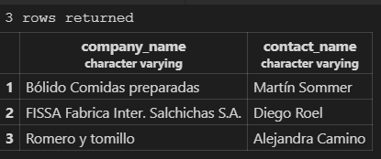
No quiero todos los registros
select company_name, contact_name from customers
where city = 'Madrid'

Slide 8
Preguntas más complicadas
select company_name, contact_name, city from customers
where city = 'Madrid' or city = 'Berlin’
select company_name, contact_name, city from customers
where city = 'Madrid’ and city = 'Berlin’
select company_name, contact_name, city from customers
where country = ‘Spain’ and city = ‘Sevilla'

Slide 9
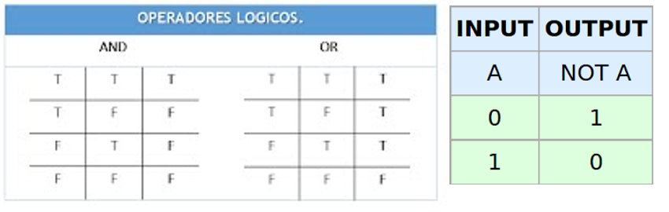
Operadores Relacionales y Lógicos
Relacionales
Mayor >
Menor <
Mayor o igual >=
Menor o igual <=
Distinto !=
Igual =

Slide 10
Ordenamos
select * from customers
where country = 'Spain' and city != 'Sevilla'
order by city, company_name desc
select * from orders
where order_date = '1/8/1996’
Order by ship_postal
Cuando hay fechas

Slide 11
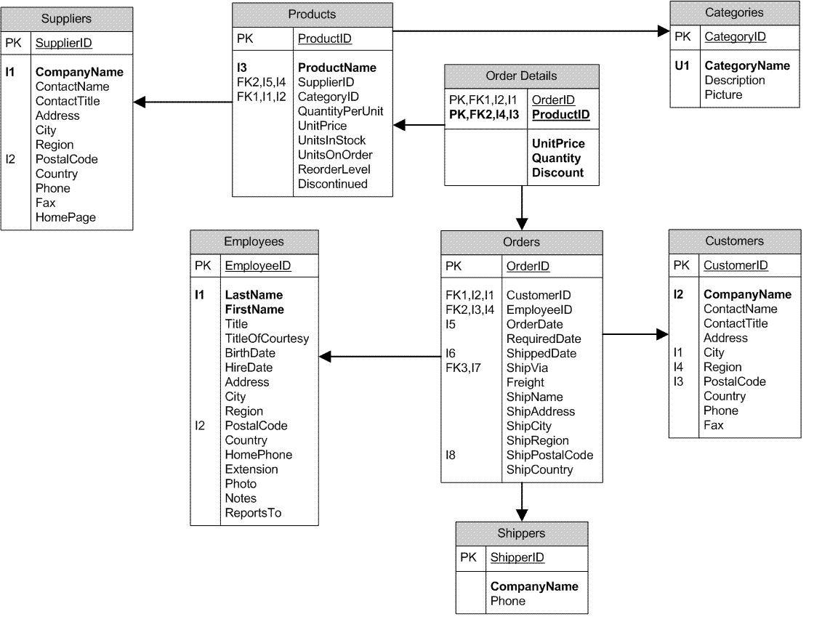
Modelo

Slide 12
EJERCICIO
El nombre,teléfono y el fax de los cliente de Berlín
Los clientes de London o Madrid ordenador por City de forma descendente.
Los clientes de Madrid.
Las facturas (orders) entre 11-4-1997 y 22-4-1997

Slide 13
Mas operadores
Between (entre). A between 1 and 10
select * From ORDERS where ORDERDATE > '11-4-97' and ORDERDATE <= '22-4-1997';
Facturas entre dos fechas
Like (wildcard o comodines). A like patron
select * from CUSTOMERS where COMPANYNAME like 'A%‘
Relación de clientes que empiezan con la letra A
In. Provincia in (3,4) o Codigo in (‘CO’, ‘BA’ ,’PE’)
select * from CUSTOMERS where POSTALCODE in('12209','05021');
Compañias que están en los distritos 12209 y05021

Slide 14
Alias, Limitación de registros
Limitación de registros
select * From ORDERS LIMIT 2
Nos devuelve los 2 primeros registros
ALIAS
select c.COMPANYNAME as nombre, c.CITY as ciudad from CUSTOMERS as c
SE USARAN MUCHO CUANDO SE HAGAN CONSULTAS A MAS DE UNA TABLA

Slide 15
Quitar duplicados
select distinct orderdate from orders order by orderdate asc
Distinct quita duplicados
Seleccionamos el dato Fecha de la factura, pero como hay duplicados los quitamos con DISTINCT

Slide 16
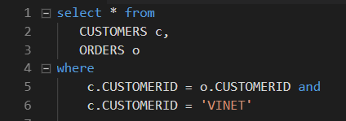
Mas de una tabla
Todos los campos
Alias
Condición para unir dos tablas
Queremos un cliente en concreto

Slide 17

Otra manera de unir dos tablas
Operador para unir
Condición de unión de las tablas

Slide 18
Cuando no hay datos, tenemos a NULL
select * from ORDERS where SHIPPOSTALCODE is null;
No hacemos SHIPPOSTALCODE = null
Nos da las facturas que no tienen SHIPPOSTALCODE

Slide 19


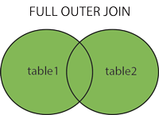

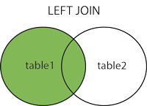
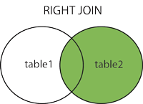
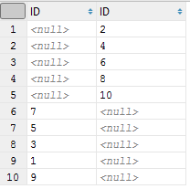

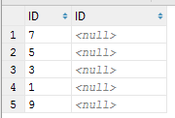
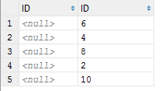
INNER, LEFT, RIGHT, FULL
TABLA A
TABLA B
SELECT * FROM A
INNER JOIN B ON A.ID = B.ID;
SELECT * FROM A
FULL JOIN B
ON A.ID = B.ID;
SELECT * FROM
A LEFT JOIN B
ON A.ID = B.ID;
SELECT * FROM A
RIGHT JOIN B ON A.ID = B.ID;

Slide 20
EJERCICIO
Nombres de clientes que tienen facturas en 1997.
Facturas que tienen el artículo número 8.
Fechas de las facturas que tienen el artículo número 8.
Productos que no se han vendido. Products que no están en ORDER_DETAILS.

Slide 21
Insertar registros
Si se tiene una tabla llamada conceptos con los campos código y descripción y queremos añadir un registro
INSERT INTO conceptos values (‘IV’, ‘IMPUESTO DE VEHICULOS’)
También podemos poner
INSERT INTO conceptos (CODIGO, DESCRIPCION) values (‘IV’, ‘IMPUESTO DE VEHICULOS’)

Slide 22
Update
update PRODUCTS set PRODUCT_NAME = 'queso fresco ' where PRODUCT_ID = 177;
Esta update actualizaría el nombre del producto del registro 177
Si no ponemos PRODUCT_ID = 177, cambiaría el nombre de todos los productos

Slide 23
Borrar (delete)
delete PRODUCTS where PRODUCT_ID = 76;
Borra el artículo numero 76 de la tabla de productos.
Si el product tiene hijos, tiene order_details, la operación nos dará un error ya que no se peude borrar el padre que tenga hijos.
Hay una manera de borrar el padre y que esta operación borre los hijos. DELETE CASCADE en la definición de la tabla

Slide 24
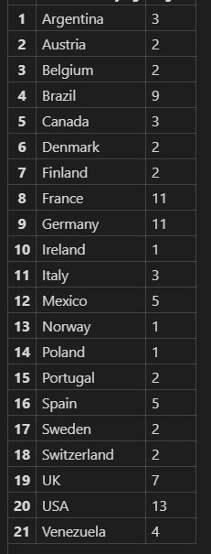


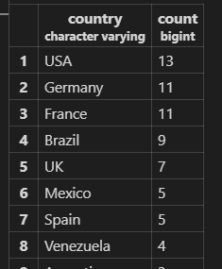
Agrupar datos. Group BY
Campos del grupo
Operación de grupo
Ordenamos
Ordenamos por el campo numero 2 descendente

Slide 25
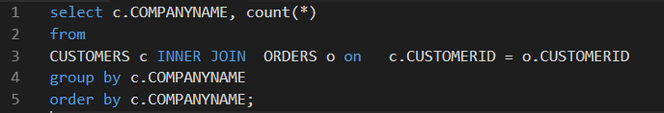
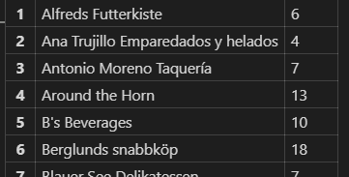
Facturas por cliente
Contamos
Union de las tablas
Ordenamos
Alias
Agrupamos por nombre de empresa

Slide 26
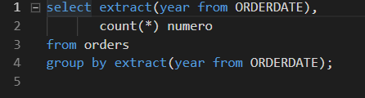
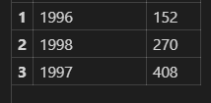
Facturas por año
Extrae el año de la fecha
Contamos
Agrupamos por una expresión
Salida sin ordenar

